Slide 1
Pediatri Stajer Uygulamaları
Doç. Dr. Meki Bilici
Pediatrik Kardiyolog

Slide 2
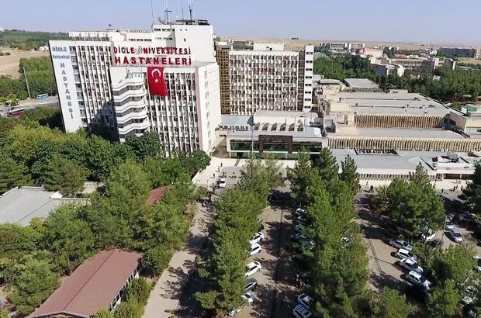
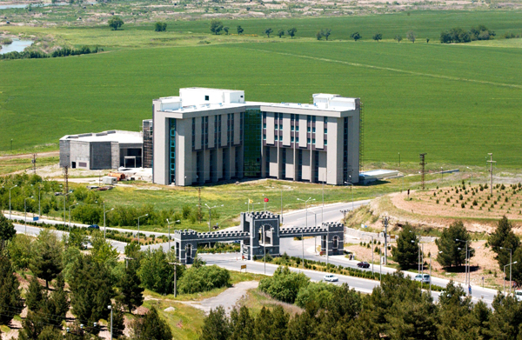
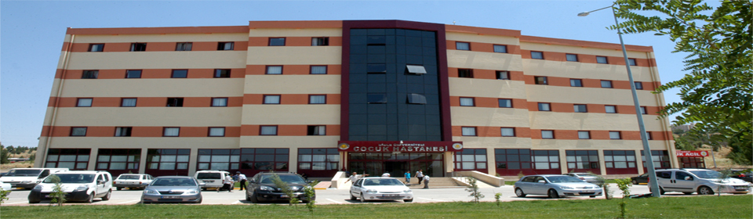

Slide 3
Prarik saatlerinde hangi öğrencinin hangi öğretim üyesi ile pratik yapacağı önceden ilan edilir.
Böylece pratik dersin verimliliğinin artttırılması amaçlanır….

Slide 4
Pediatri Stajı
8 Haftalık bir staj
Teorik dersler 08:30 da başlıyor,
Pratik Dersler genellikle 10:00 da başlıyor…
Bazı günler pratikler 15:30 da bir saat olarak işlenmektedir.

Slide 5
Pratik Yerleri
Çocuk Kardiyoloji ve KALP HAST.NDE
Çocuk Göğüs Pratikleri
Yenidoğan Paratikleri ANA AHSTANEDE
Yoğun bakım,
Çocuk Endokrin ÇOCUK HAST.NDE YAPILMAKTADIR
Çocuk İntaniye
Genel Pediatri Pratikelri

Slide 6
Staj dönemi boyunca pratiklere önlükle katılmak zorunludur.
Pratik stajlar sırasında kalem ve küçük bir not defteri bulunması pratiklerin verimliliğini ve kalıcılığını arttıracaktır.

Slide 7
Pratik stajlarda dersin bitiminde yoklama alınması gerekldir.
İmza vermeyen veya yoklamaya katılmayan öğrenci yok yazılır.

Slide 8
Teorik derslerin % 25’ ine,
Pratik Derslerin % 15’ ine girmeyen öğrenci Sınava alınmamaktadır.
Devamsız öğrencilerin listesi Sınavdan 1 gün önce ilan edilir.

Slide 9
YAZILI SINAV KALP HASTANESİ 3. KATINDAKİ YEMEKHANEDE 26/10/2018’DE SAAT 09:00 DA YAPILACAKTIR.
SINAV SORU SAYISI 100 TANE OLUP, SINAV SÜRESİ 100 DAKİKADIR.
SÖZLÜ SINAV JÜRİSİ İÇİN KUR’A ÇEKİMİ PEDİATRİ DERSANESİNDE 26 EKİM CUMA GÜNÜ SAAT 08:45’DE ÖĞRENCİLER TARAFINDAN ÇEKİLECEKTİR.

Slide 10

Her Stajer Doktorun Hedefi, iyi bir hekim olmak ve TUS’u kazanıp Uzman Hekim olmak olmalıdır. Meki Bilici

Slide 11
Unutmayın ki Bilim ve Bilgi, ilgisi olan öğrenciye yakın olan bir kazanımdır.
Verimli bir staj dönemi geçirmenizi diliyoruz.

Slide 12
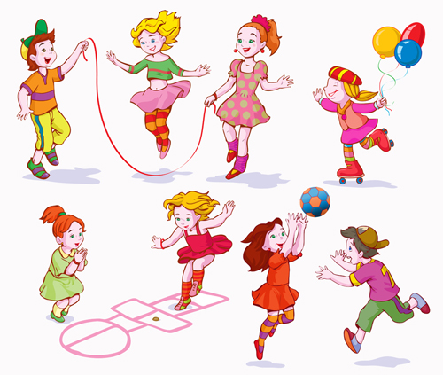
Daha fazlası için
www.mekibilici.com ‘u ziyaret edin..

